Slide 1

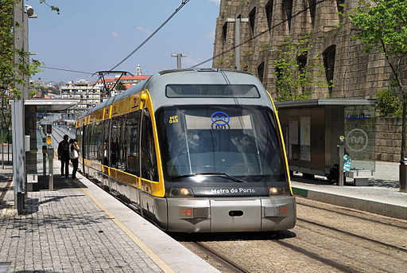

Metro do Porto
26º Semana Metroferroviaria
organização AEAMESP
Fatores críticos de opção
de modo de transporte

Slide 2

Mind the GAP
Índice
O período pandémico inicial
1.1 Evolução da procura e oferta, medidas de proteção
  1.2 impacto nos negocios/serviços complementares
  1.3 Informação e medidas de proteção
Hierarquia das variáveis de satisfação global do serviço metro
Estudo anual de satisfação de clientes
Fatores determinantes em covid
O Estudo
Resultados do estudo – informação tática
Paradoxo 2020
Como recuperar o negocio
Metro do Porto

Slide 3
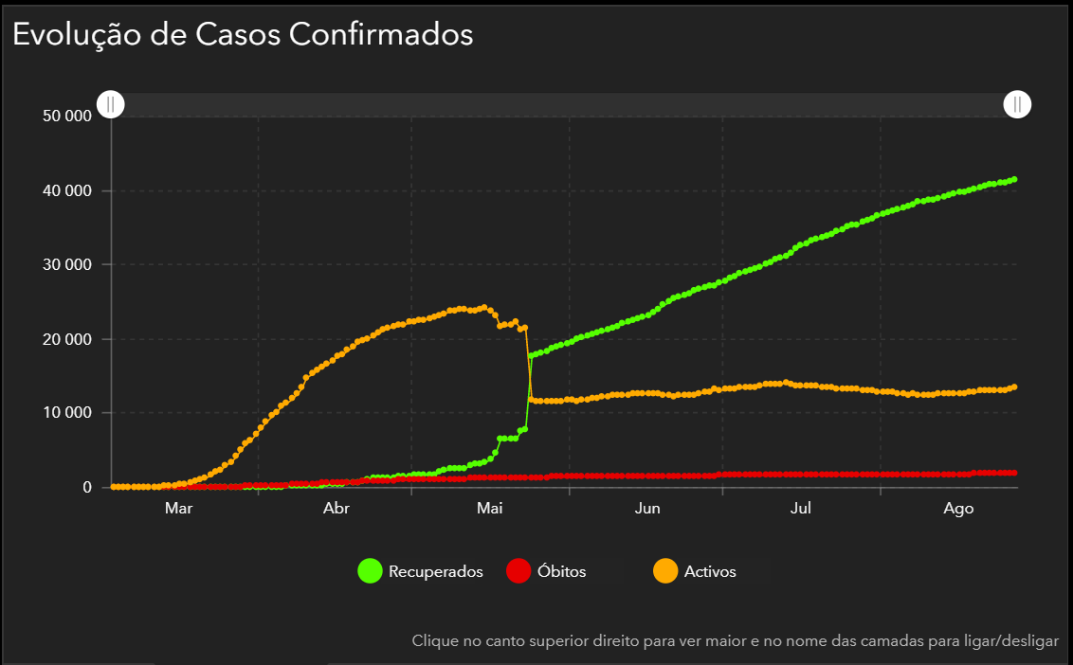
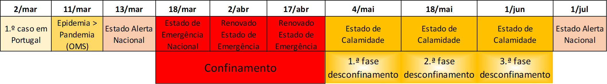
1. o periodo pandémico inicial
Metro do Porto

Slide 4
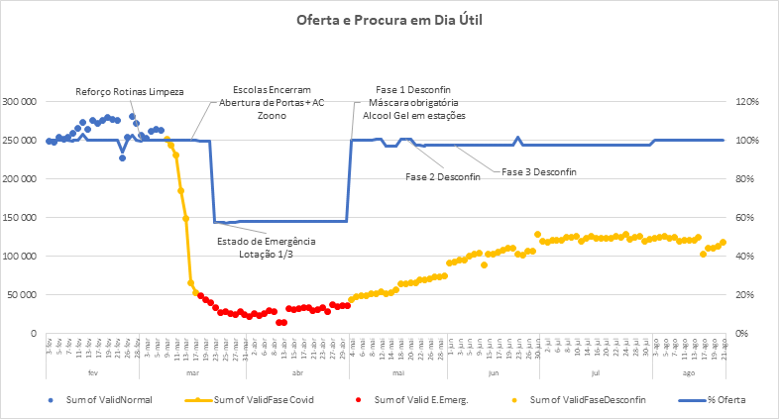
1.1. Evolução da procura e oferta, medidas de proteção
GAP
Metro do Porto

Slide 5
1.2 Impacto nos negocios/serviços complementares
(Espaços Comerciais e Publicidade)
Metro do Porto

Slide 6
1.2 Impacto nos negócios / serviços complementares
(Espaços Comerciais e Publicidade)
Metro do Porto

Slide 7
e perdemos 45% do negocio
Metro do Porto

Slide 8
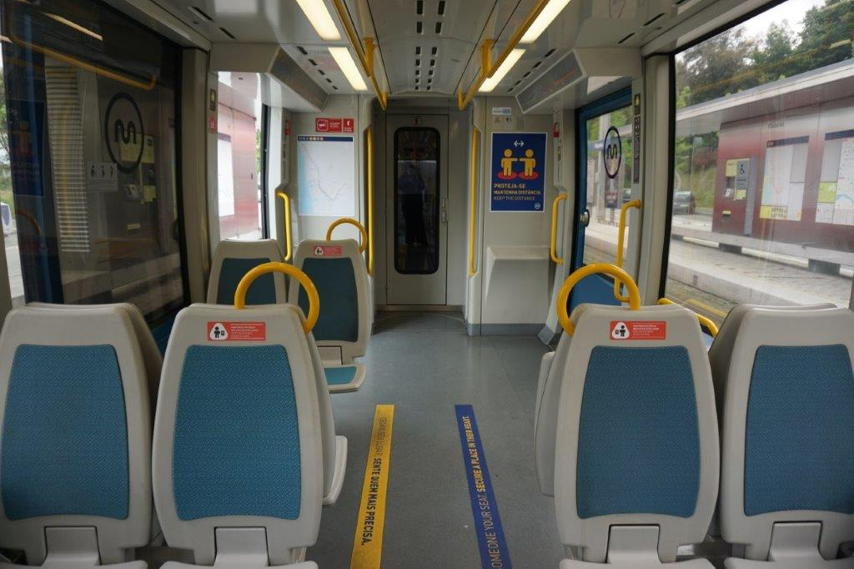
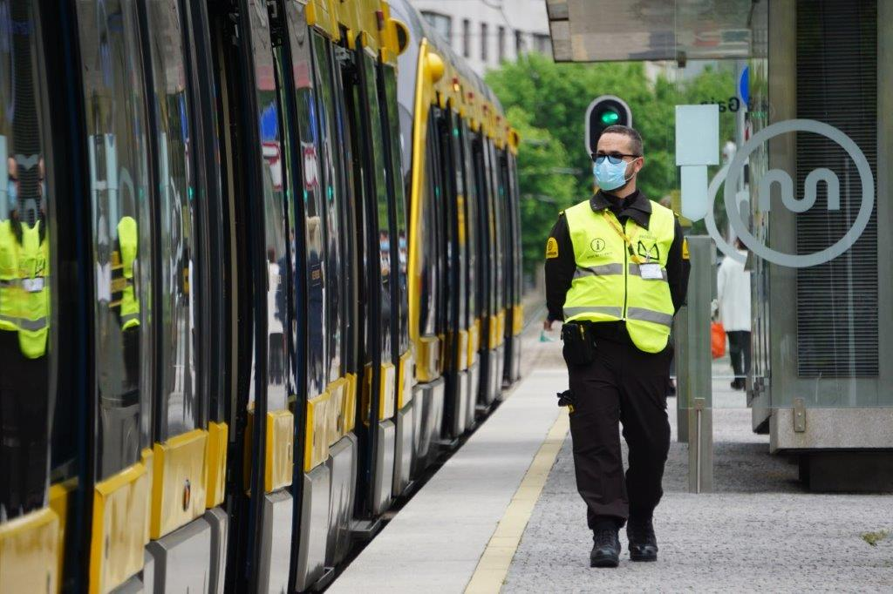
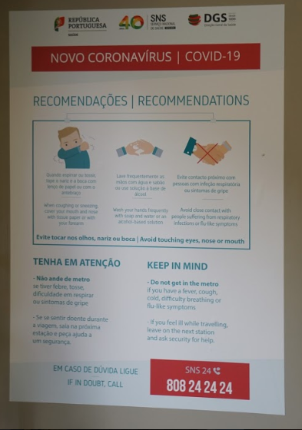
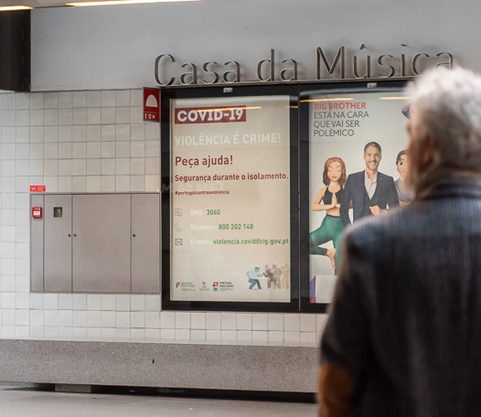
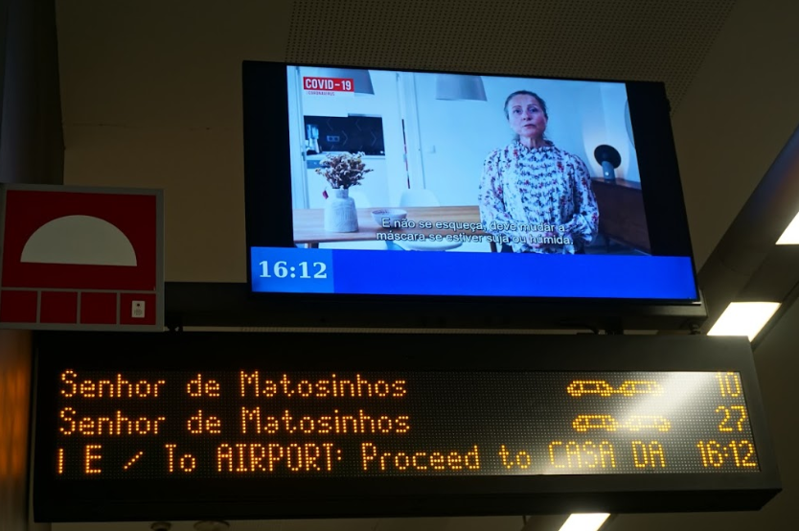
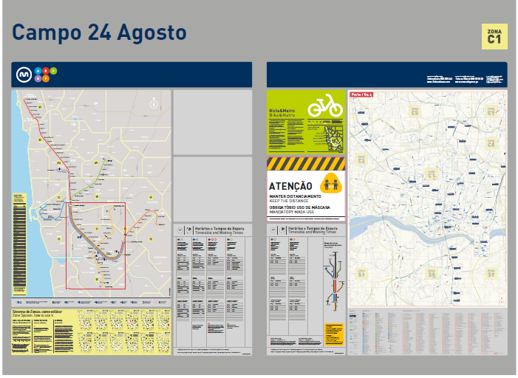
1.3 Informação e medidas de proteção
Metro do Porto

Slide 9
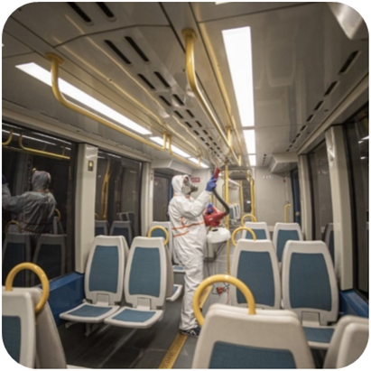
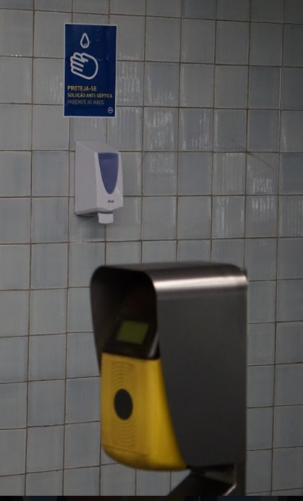
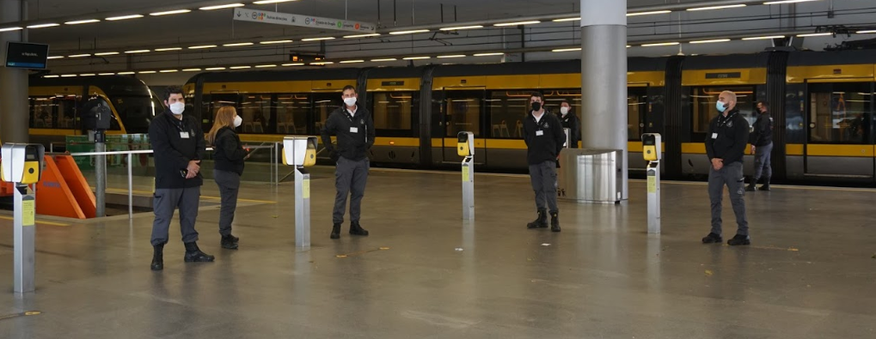

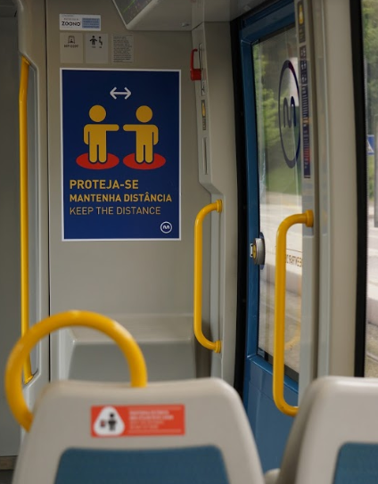
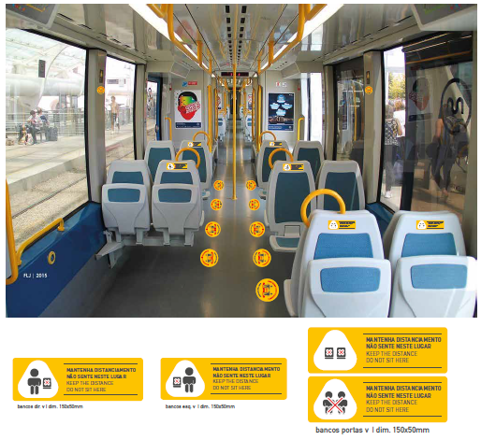
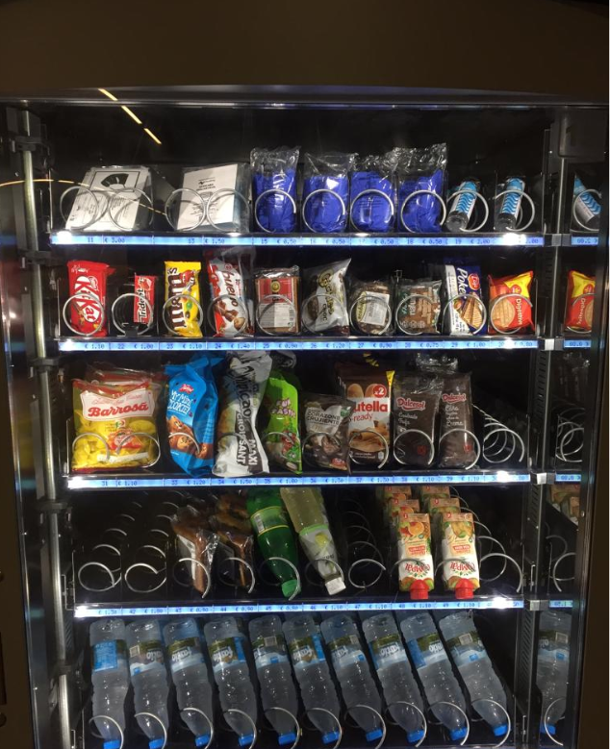

1.3 Informação e medidas de proteção
Metro do Porto

Slide 10
E o que pensam os nossos clientes?

Slide 11
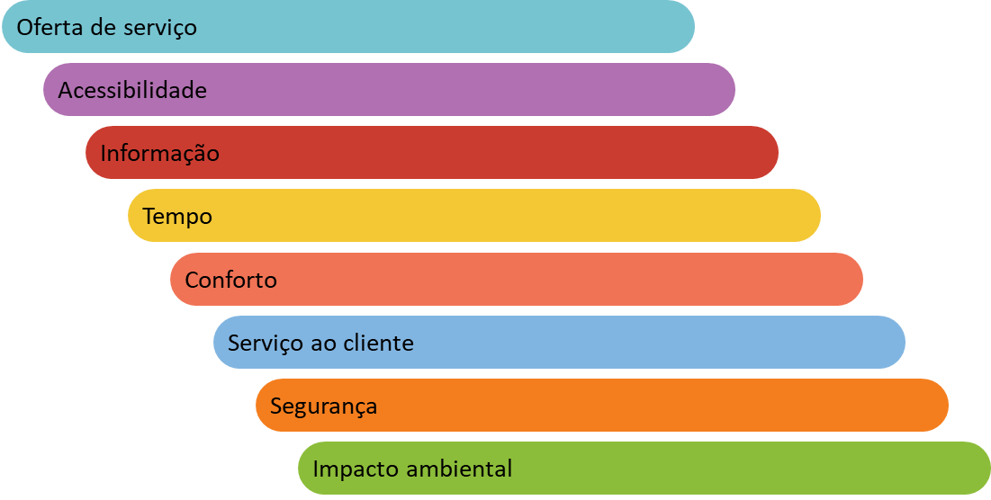
2. Hierarquia das variáveis de satisfação global do serviço metro pré-covid
Metro do Porto

Slide 12

3. Estudo anual de satisfação de clientes
REVISÃO DA LITERATURA
ESTUDO PRÉVIO
Paradigma “Qualidade – Satisfação – Lealdade”
Questões abertas sobre as dimensões de serviço mais importantes
Paradigma “Qualidade – Satisfação – Lealdade”
Normas: Standards de qualidade nacionais e europeus
NP EN 13816:2003: Transportes públicos de passageiros
NP 4475:2008: Transporte público de passageiros - Rede de metro
Ranking das dimensões da qualidade de serviço percebida
Normas: Standards de qualidade nacionais e europeus
NP EN 13816:2003: Transportes públicos de passageiros
NP 4475:2008: Transporte público de passageiros - Rede de metro
Outros estudos e guidelines relevantes (e.g., BEST: Benchmarking European Service of Public Transport, Transportation Research Board (USA))
Seleção dos itens mais importantes para medir cada uma das dimensões
Outros estudos e guidelines relevantes (e.g., BEST: Benchmarking European Service of Public Transport, Transportation Research Board (USA))
Metro do Porto
Notes:
Em 2018 a domp apresentou à MP uma proposta que incluía uma nova revisão da literatura. Ao realizar esta revisão, verificámos que fazia sentido dar a esta ferramenta uma dupla utilidade: mantendo a avaliação da satisfação de clientes e das restantes dimensões teoricamente relacionadas com esta, era importante incluir também, potenciando esta ferramenta de gestão, a avaliação da qualidade do serviço – optando por recorrer às normas portuguesas da qualidade do serviço – quer relativamente aos transportes públicos, quer a norma dirigida especificamente à rede de metro – como base do instrumento.
NORMAS: As Normas têm como principal objetivo “especificar as regras, características e condições mínimas qualitativas e quantitativas do serviço, bem como os requisitos da qualidade da prestação do Serviço de Transporte Público de Passageiros”, sendo que a NP 4475 é específica da rede de metro. Estas normas definem certas dimensões da qualidade de serviço que serão a base do estudo prévio e do estudo de satisfação, nomeadamente oferta de serviço, acessibilidade, informação, tempo, apoio ao cliente, conforto e segurança
BEST: projeto europeu com o objetivo geral de aumentar a utilização do transporte público nas áreas urbanas europeias; foi baseado neste estudo que utilizamos as dimensões do value-for-money e da imagem social, mas existe uma grande semelhança entre as dimensões do BEST e as das normas
No estudo inicial (Estudo prévio), para cada fator foi apresentado um conjunto excessivo de itens, sendo questionado aos utilizadores a sua importância para o fator. Desta forma, obtivemos um instrumento adequado ao target, permitindo medir a satisfação de forma fiável e não impondo uma estrutura que não sabemos se é, ou não, a mais adequada.

Slide 13
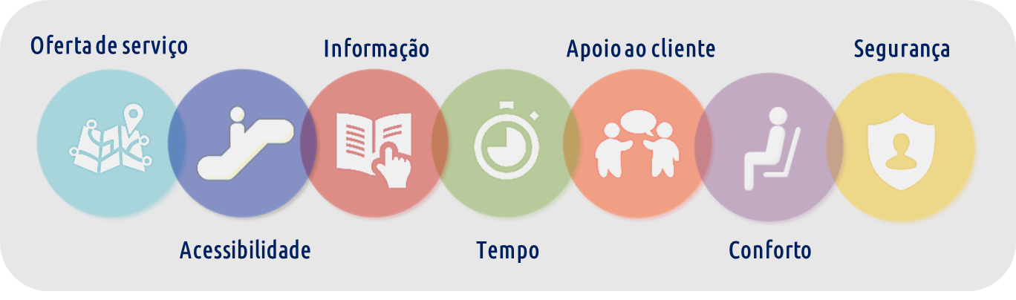

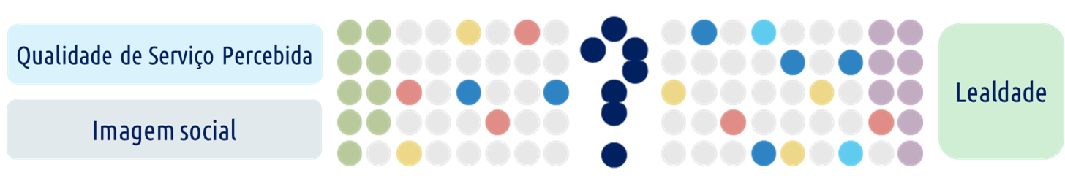
3. Estudo anual de satisfação de clientes: objetivos
(1) identificar as dimensões da qualidade de serviço percebida, criando um modelo de medida
(2) identificar os preditores da satisfação global e da lealdade
(3) explicar a relação entre a qualidade de serviço percebida, a satisfação global e a lealdade, bem como entre a imagem social, a satisfação e a lealdade
Metro do Porto

Slide 14
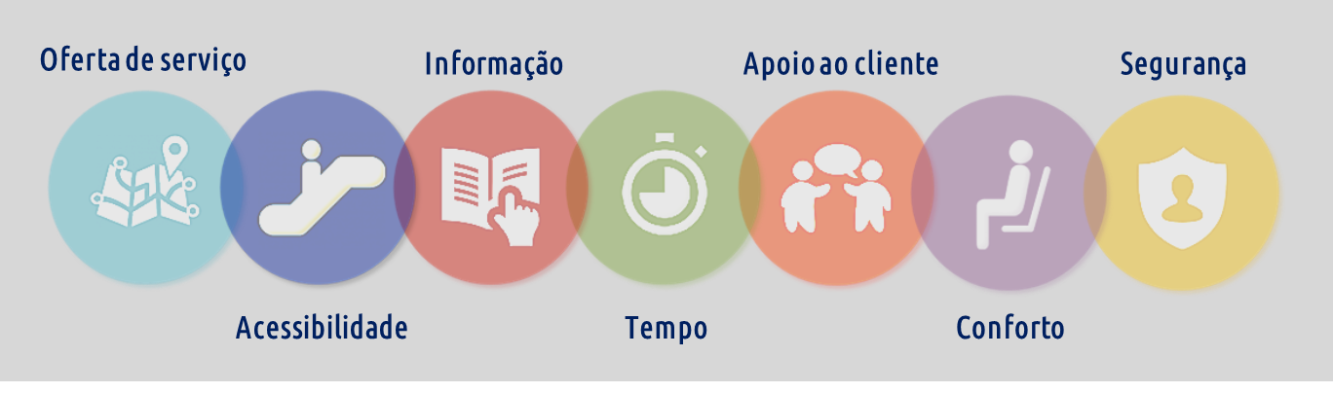
3. Estudo anual de satisfação de clientes: questionário
SATISFAÇÃO DE CLIENTES GLOBAL
IMAGEM SOCIAL
OUTRAS VARIÁVEIS
QUALIDADE DE SERVIÇO PERCEBIDA
LEALDADE
3 itens
3 itens
3 itens
40 itens em 7 dimensões
Metro do Porto

Slide 15
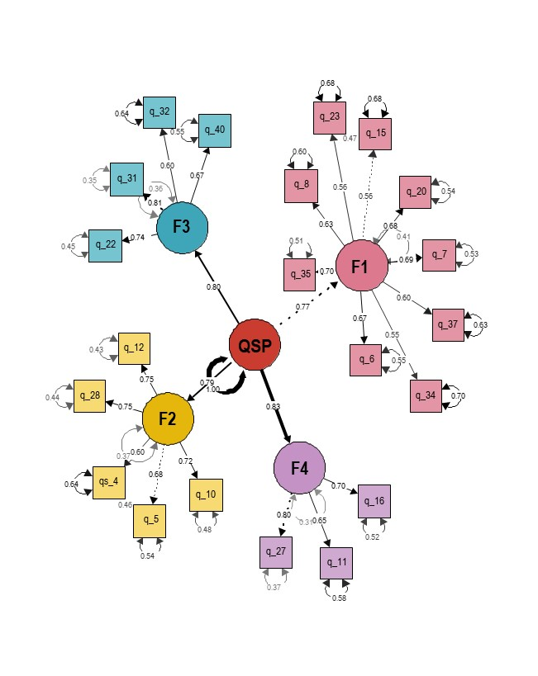




3. Estudo anual de satisfação de clientes: resultados
F2 – Frequência e pontualidade
5. Cumprimento da frequência prevista 4. Cumprimento das viagens planeadas 10. Tempo de espera 28. Pontualidade do serviço 12. Frequência de veículos
N1 (1000): α = 0,803; N2 (460): α = 0,840; N_{total} (1639): α = 0,819
F1 – Comodidade
15. Disponibilidade dos agentes de apoio para ajudarem quando os utilizadores têm dúvidas 23. Disponibilidade dos agentes de apoio para auxiliarem necessidades específicas (crianças, idosos, mobilidade reduzida) 35. Presença de seguranças na rede de metro 20. Sentimento de segurança nas estações 8. Segurança de circulação de pessoas (existência de suportes/apoios) 6. Segurança pessoal na viagem de metro 7. Comunicação com os clientes 34. Conforto ao viajar de Metro 37. Limpeza dos veículos
N1 (1000): α = 0,848; N2 (460): α = 0,857; N_{total} (1639): α = 0,847
F4 – Bilhética
27. Facilidade na compra de títulos 11. Modos de pagamento disponíveis na compra de títulos 16. Facilidade em validar o título de viagem
N1 (1000): α = 0,707; N2 (460): α = 0,741; N_{total} (1639): α = 0,714
F3 – Valor percebido
31. Preços dos títulos 22. Preço do Metro, comparando com as restantes alternativas 40. Tarifário definido por zonas 32. Localização das estações
N1 (1000): α = 0,786; N2 (460): α = 0,793; N_{total} (1639): α = 0,780
Metro do Porto
Notes:
Para o processo de validação da escala de avaliação da Qualidade de Serviço Percebida, dividimos de forma aleatória a amostra global (n = 1639) em duas amostras (amostra de calibração, n1 = 1000; amostra de validação, n2 = 639). Com a amostra de calibração foi realizada uma análise fatorial exploratória e com a amostra de validação foi realizada uma análise fatorial confirmatória. Os resultados destas análises levaram a um modelo de 4 fatores com 21 itens no total.
Os índices de ajustamento obtidos revelam um ajustamento bastante satisfatório do modelo.
Os resultados revelam a existência de 4 dimensões, nomeadas como Comodidade, Frequência e Pontualidade, Valor percebido e Bilhética. A agregação das quatro, resulta numa medida da Qualidade de Serviço Percebida.

Slide 16

3. Estudo anual de satisfação de clientes: resultados
Imagem Social
β = 0,622***
R_{aj}² = 0,427
Lealdade
β = 0,317***
R_{aj}² = 0,451
β = 0,196***
Satisfação Global
β = 0,006 (n.s.)
Qualidade de Serviço Percebida
β = 0,599***
Exp(B) = 2,395***
Reclamações⁺
Nagelkerke Pseudo R² = 0,044
Índice de
Satisfação Ponderado
82,7
Exp(B) – Coeficientes da Regressão Logística | β - coeficientes de regressão estandardizados (não ponderados)
Efeito significativo (* p < 0,05); (** p < 0,01); (*** p < 0,001) | +(0-Sim; 1-Não) | n.s. não significativo
Metro do Porto
Notes:
MODELO: Realizou-se uma análise de trajetórias para compreender a relação entre as variáveis apresentadas, nomeadamente o peso da QSP e da IS na SG; da SG nas reclamações; e da SG, IS e reclamações na Lealdade.
ISP: A contribuição de cada um dos fatores explicativos da Satisfação Global foi ponderada para a unidade, calculando-se assim o “peso” relativo de cada um deles. A partir destes valores, construiu-se um índice global de satisfação, através da soma do valor de cada fator, convertido numa escala de 0 a 100 ((ValorF(i)-1)*25), ponderado pela sua contribuição.
Verificando o ISP para cada linha, verifica-se que, este é mais baixo na linha B e mais elevado na linha D e no TC.

Slide 17
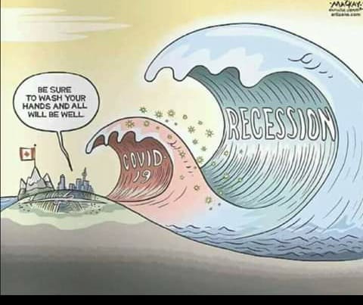
4. Fatores determinantes em covid
Conjunturais
evolução da pandemia
nível de actividade económica e social
Da Industria
novo design do serviço
regras de lotação e acesso
percepção do risco de clientes e de clientes potenciais
modelo de decisão dos clientes de TC
solução mobilidade mais conveniente
Metro do Porto

Slide 18
5. O que devemos estudar
Conjunturais
Emprego, consumo de energia, consumo geral, consumo de lazer/cultura, atividade turística
Alteração de modos de vida, teletrabalho, perfil de consumo (universidades com 50% de ensino presencial)
Da Indústria
Perceção e motivação dos clientes atuais e históricos
Procura comboios, autocarros, taxis, uber …
Reorganização do territorio
Procura em modos suaves
Procura e Oferta no Aeroporto
Metro do Porto

Slide 19
5. O ESTUDO - OBJECTIVOS
    Frequência de utilização anterior ao estado de emergência e frequência atual;
    Motivos para não utilização;
    Perceção de risco;
    Receios e dificuldades dos utilizadores;
    Intenção de continuar a utilizar transportes públicos;
    Notoriedade das medidas adotadas no metro.
Metro do Porto

Slide 20
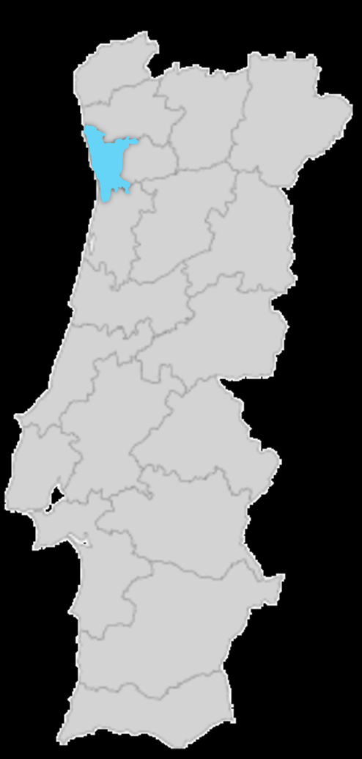
5. O Estudo de caracterização das necessidades e fatores críticos de opção dos utilizadores em contexto de crise de saúde pública: metodologia
UNIVERSO
Clientes de assinatura TIP - Transportes Intermodais do Porto (Metro do Porto, STCP e CP), com idade igual ou superior a 16 anos
1068 participantes; aleatória estratificada proporcionalmente em função do concelho de residência
3%
As entrevistas telefónicas foram realizadas entre os dias 15 de Junho e 11 de Julho no callcenter da DOMP, apoiadas em questionário estruturado de perguntas abertas e fechadas, com recurso a sistema CATI.
A análise dos dados e screening data será efetuada utilizando o software estatístico licenciado IBM SPSS Statistics (Statistical Package for Social Sciences), o software estatístico R Studio e o pacote lavaan
AMOSTRA
ERRO AMOSTRAL
TRABALHO DE CAMPO
ANÁLISE DE DADOS
Metro do Porto

Slide 21
5. o Estudo: questionário
Caraterização da utilização: antes e depois do estado de emergência (frequência, meio. motivo)
Perceção de risco
Determinantes da intenção de continuar
a utilizar transportes públicos
Outras variáveis
Motivos para não utilização/redução
da frequência
Preocupações, notoriedade das medidas de segurança e satisfação com as medidas
Metro do Porto

Slide 22
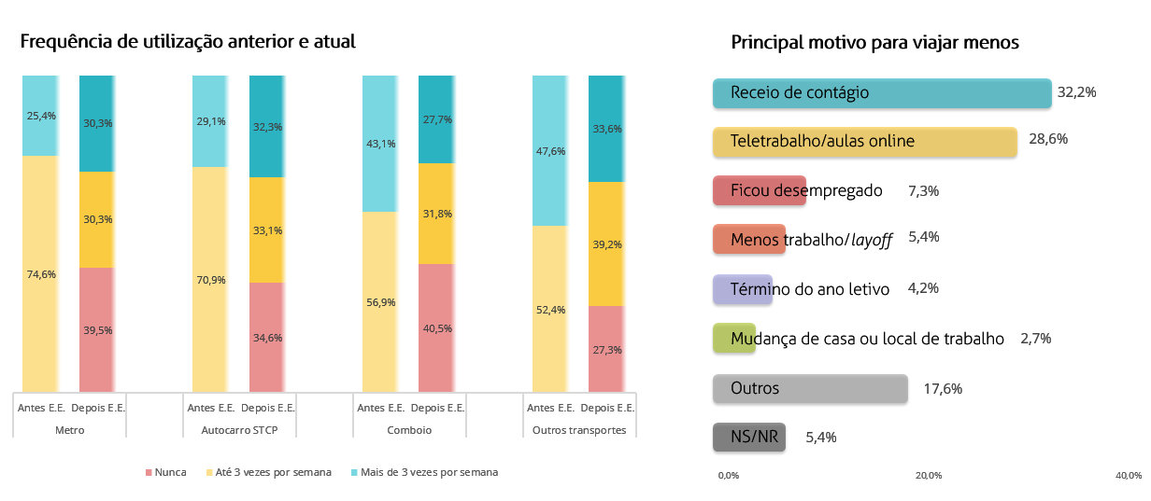
5. O estudo - Resultados
Metro do Porto
Notes:
Em geral, após o estado de emergência, os participantes têm usado menos todos os tipos de transporte público.
De facto, 39% indica ter deixado de viajar de todo; no entanto, 30% indica que utiliza TP mais de 3 vezes por semana.
Na comparação por meio de transporte utilizado anteriormente, verifica-se que a proporção de utilizadores que não voltaram a viajar é maior no comboio (41%) e menor no autocarro (35%). Entre quem afirmou que atualmente viaja menos frequentemente de TP, os principais motivos apontados dizem respeito ao receio de contágio (32%) e à não realização desse trajeto por estar em regime de teletrabalho ou aulas online (29%), estar atualmente desempregado (7%) ou em layoff (6%).
Perto de 40% dos participantes que atualmente viajam menos de TP indicam que deixaram de realizar o seu percurso habitual. Contudo, 32% utiliza o carro em alternativa aos TP para realizar o seu trajeto habitual.

Slide 23
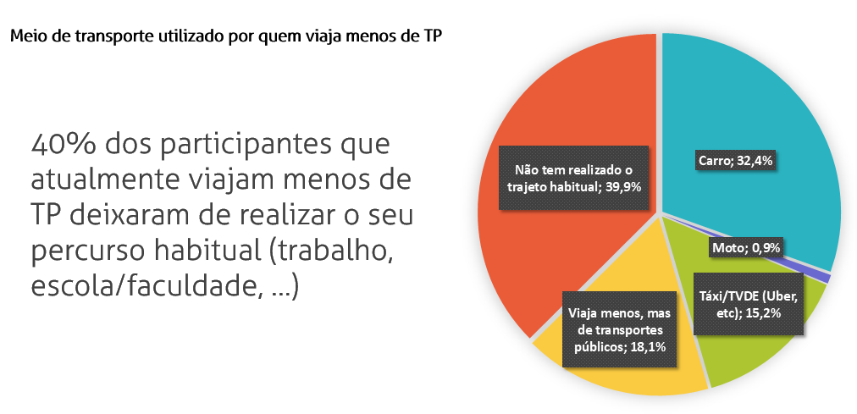
5. O estudo - Resultados
Metro do Porto
Notes:
Perto de 40% dos participantes que atualmente viajam menos de TP indicam que deixaram de realizar o seu percurso habitual. Contudo, 32% utiliza o carro em alternativa aos TP para realizar o seu trajeto habitual.

Slide 24
5. O estudo - Resultados
Notoriedade e importância das medidas de segurança implementadas
Satisfação com as medidas adotadas
Média
3,98 / 75,3
Receios / Sugestões
Excesso de lotação
Fiscalização e controlo
Maior frequência de veículos
Álcool-gel
Metro do Porto
Notes:
O uso obrigatório de máscara ou viseira é a medida sanitária mais conhecida pelos participantes (83%). Só 7% dos participantes não identificaram nenhuma medida sanitária implementada nos TP. Em geral, as medidas implementadas são consideradas muito importantes (M = 4,79) e os participantes indicam estar satisfeitos com as mesmas (M = 3,98).
O principal receio ou preocupação expresso pelos participantes em relação a viajar de TP diz respeito à lotação excessiva dos veículos (36,9%) e ao incumprimento das normas pelos restantes clientes (22%). Contudo, 29% indica não sentir nenhum receio.
Além das medidas apresentadas, 22% dos participantes consideram importante que exista fiscalização ou controlo destas mesmas medidas. 16% dos participantes indicam, ainda, que seria benéfico haver uma maior frequência de veículos e mais carruagens no metro.

Slide 25
5. O estudo - Resultados
Crenças comportamentais
Atitude
Crenças
normativas
Norma Subjectiva
Intenção
Comportamento
Crenças
de controlo
Percepção de Controlo
Metro do Porto
Notes:
Neste estudo procuramos analisar o comportamento de continuar a utilizar os transportes públicos à luz da Teoria do Comportamento Planeado (TPB) de Ajzen (1991), que constitui um dos modelos teóricos mais utilizados, estudados e empiricamente validados para predição de comportamento.
Esta teoria desenvolveu-se a partir da Teoria da Ação Refletida (Fishbein & Ajzen, 1975), à qual foi adicionado o conceito de perceção de controlo do comportamento. A teoria da ação refletida foi desenvolvida no sentido de explicar comportamentos motivados, i.e., que dependem da vontade do indivíduo. Quando nos reportamos à utilização de transportes públicos, podemos assumir que este comportamento é determinado, em parte, pela intenção do sujeito de o realizar ou não. Posto isto, consideramos a intenção como preditor imediato e único do comportamento nesta teoria. A intenção, por sua vez, é determinada pela Atitude, pela Norma Subjetiva e pela Perceção de Controlo do comportamento, conforme se pode observar na Figura.
De uma forma geral, quanto mais favorável a atitude (Questionário: A1 – diferencial semântico) e a norma subjetiva (Q: TPB 5 a 7) em relação a um comportamento e quanto maior o controlo comportamental percebido (Q: TPB 1 a 4) em relação a esse comportamento, mais forte deverá ser a intenção (Q: TPB 8 a 10) do indivíduo realizar o comportamento em questão.
A atitude reflete-se numa avaliação positiva ou negativa do comportamento executado (e.g. bom/mau; necessário/desnecessário; perigoso/seguro) e é determinada através da avaliação das crenças sobre as consequências que podem surgir desse comportamento (crenças comportamentais).
Por sua vez, a norma subjetiva reflete a perceção da “pressão” social que os indivíduos podem sentir para executar ou não o comportamento. Está relacionada com a perceção do indivíduo de que as pessoas que são importantes para ele pensam que o comportamento deve ser realizado (e.g., Os seus familiares pensam que deve continuar a viajar de transportes públicos.)
Já a perceção de controlo do comportamento é definida como a perceção da facilidade ou dificuldade em executar o comportamento, podendo também influenciar diretamente o comportamento. O controlo comportamental percebido traduz a perceção que o indivíduo tem da sua capacidade para realizar um determinado comportamento, pelo que os recursos disponíveis influenciam também a probabilidade de realização do comportamento, uma vez que, para um sujeito poder decidir livremente se realiza, ou não, um determinado comportamento, esse comportamento tem de estar sob o seu controlo volitivo completo, tanto em relação a fatores internos (p.e., capacidade, aptidões, conhecimentos), como em relação a fatores externos (p.e., tempo ou dinheiro). Para Ajzen (2002), o construto da perceção de controlo comportamental deve abranger a autoeficácia (perceção da facilidade ou dificuldade em desempenhar um comportamento) e a controlabilidade (perceção do grau em que o desempenho do comportamento depende do indivíduo) e deve ser medido utilizando itens que avaliem cada uma destas sub-componentes (e.g., Tem todas as condições para continuar a viajar de transportes públicos., Continuar a viajar de transportes públicos é uma decisão inteiramente sua.)
Neste estudo, pretendemos perceber a possibilidade de usar os diferentes componentes da atitude como descritos pela Teoria do Comportamento Planeado como preditores da intenção de continuar a utilizar os transportes públicos, aferindo o ‘peso’ de cada uma das componentes na intenção. Assim, poderemos identificar as áreas em que a ação e comunicação será mais efetiva.

Slide 26
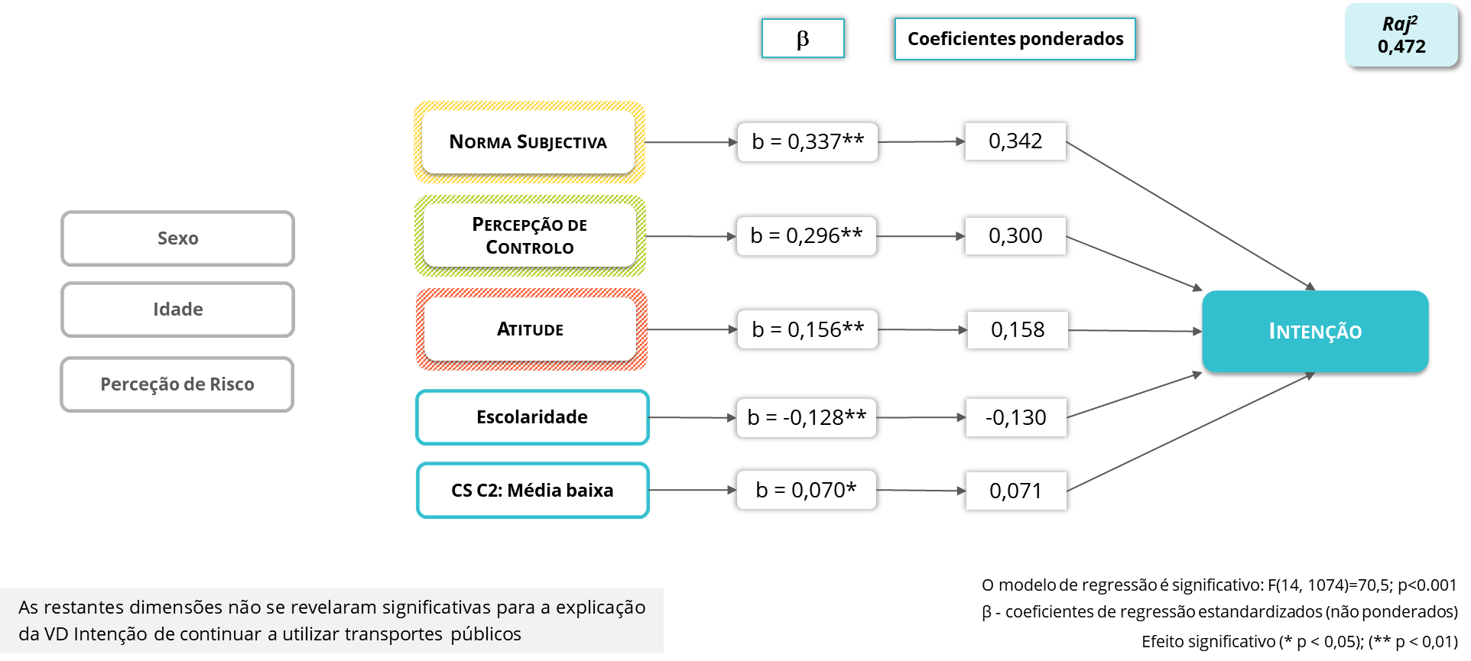
5. Estudo de caracterização das necessidades e fatores críticos de opção dos utilizadores em contexto de crise de saúde pública: resultados
Metro do Porto
Notes:
As atitudes em relação a viajar de TP são, em média, positivas (M = 3,66).
Em média, os participantes consideram que as pessoas que lhes são próximas acreditam que estes devem voltar a viajar de TP (M = 3,29). Ademais, os participantes expressam sentir controlo sobre a sua decisão de voltar a viajar de TP (M = 4,24). Por fim, os participantes demonstram intenção de voltar a viajar de TP (M = 3,85).
Com o objetivo de perceber o impacto de cada uma das dimensões estudadas na intenção de continuar a utilizar transportes públicos, efetuamos uma Regressão Linear Múltipla, considerando a dimensão Intenção como a variável dependente (VD), o sexo, a idade, a atividade profissional, a escolaridade, a classe social, a Perceção de Risco e as restantes dimensões da TpB (Atitude, Norma subjetiva, Perceção de Controlo) como preditores (variáveis independentes).
Foi possível perceber que estes fatores (Norma subjetiva, Perceção de controlo e Atitude face aos TP) influenciam positivamente a intenção de voltar a viajar de TP, isto é, quanto mais as pessoas acreditam que os seus entes queridos aprovam este comportamento, quanto mais sentem controlo sobre a sua decisão e quanto mais positivas forem as atitudes face aos TP, maior é a intenção de voltar a viajar nos mesmos. Foi também possível demonstrar uma influência da escolaridade na intenção de viajar de TP: quanto mais elevada a escolaridade dos participantes, menor a intenção de continuar a viajar e que os participantes da classe social média baixa indicam uma maior intenção de viajar de TP do que os da classe baixa.
Este modelo explica 47% da variância da intenção de viajar de TP.
Intervenção
Norma subjetiva (> peso, < avaliação): imagem que os outros têm da segurança de viajar em TP
Momento de mudança – regresso ao trabalho/início do ano letivo
Comunicação dirigida a ‘novas crenças’ ou, neste caso, às antigas (pré-Covid): benefícios para o meio ambiente e para a comunidade: rapidez, evitar trânsito, etc.
Foi utilizado o método Enter para a entrada das variáveis em 6 blocos.
Coeficientes de Regressão: os coeficientes estandardizados β são adimensionais e, portanto, não dependentes das unidades em que são expressas as variáveis independentes, contrariamente aos Bi - coeficientes não-estandardizados; deste modo, permitem quantificar a importância (“peso”) relativo da variável independente na explicação da variação da variável dependente.
A contribuição de cada um dos fatores foi ponderada para a unidade: coeficientes ponderados.

Slide 27
6. O estudo fornece Informação táctica
+ de 40% dos clientes não necessita (ainda) de viajar
32% prefere não viajar por medo de contágio
  e
Consideram relevante a fiscalização do cumprimento das normas
+ oferta, + frequência e + capacidade
+ alcool gel
+ limpeza, + frequente… + visivél
A opinião geral (publica) é muito relevante
A repetição do Estudo poderá identificar tendencias de maior valor estratégico
Metro do Porto

Slide 28
7. Paradoxo 2020
Queremos distância social
+ TI
- TC
e mobilidade
Resposta tatica com base nos resultados de estudos
- Novo Mkt mix - acções e comunicação especifica
Queremos melhor Ambiente
  - TI
  + TC
  + modos suaves
  + mobilidade
E uma sociedade mais sustentável
+ TC e modos suaves
Aposta estratégica
Como recuperar o negócio? E que negócio?
Metro do Porto

Slide 29
8. Como recuperar o negócio? E que negócio?
Mind de Gap …
Marketing Mix - base sustentabilidade económica e ambiental?
O metro como modo estruturante do sistema de mobilidade
Aposta em tecnologías pouco poluentes
Complementaridade entre os modos tradicionais e os modos suaves
A nova realidade não altera o posicionamento – é uma adaptação tática
Metro do Porto

Slide 30
Metro do Porto
26º Semana Metroferroviaria
AEAMESP
02 de setembro de 2020
João Nuno Aleluia
Diretor de Exploração
Metro do Porto

